Slide 1
Vue 강의자료 watch

Slide 2
watch 속성은
데이터 변화를 감지하여
자동으로 특정 로직을 수행함

Slide 3
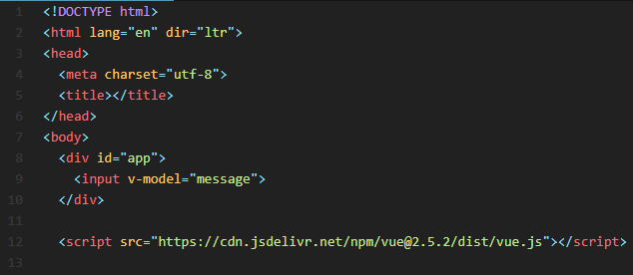
input에 입력한 값을 message에 넣어줌
v-model은 화면 단의 데이터를 스크립트 단의 특정 데이터와 일치 시켜줌

Slide 4
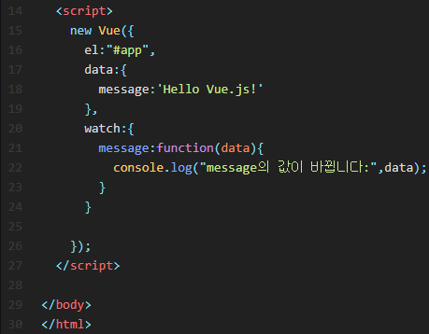

Slide 5
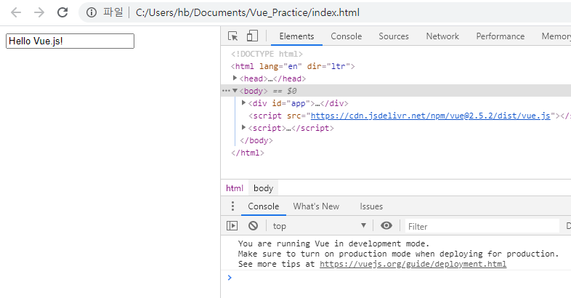

Slide 6
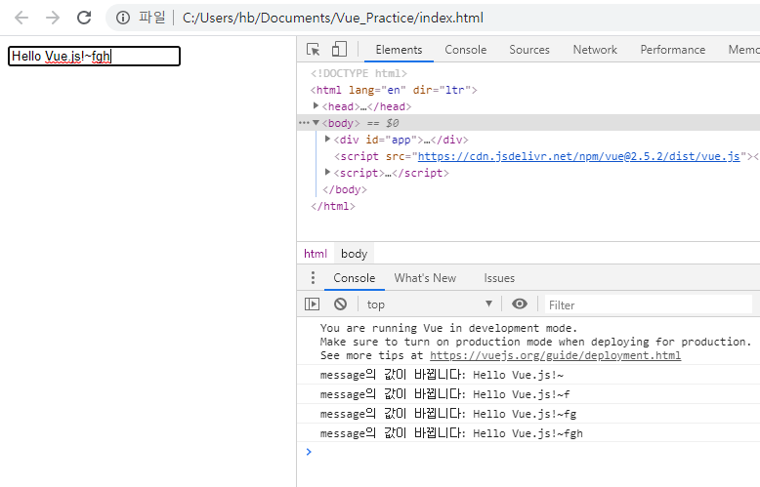

Slide 7
끝

